Slide 1
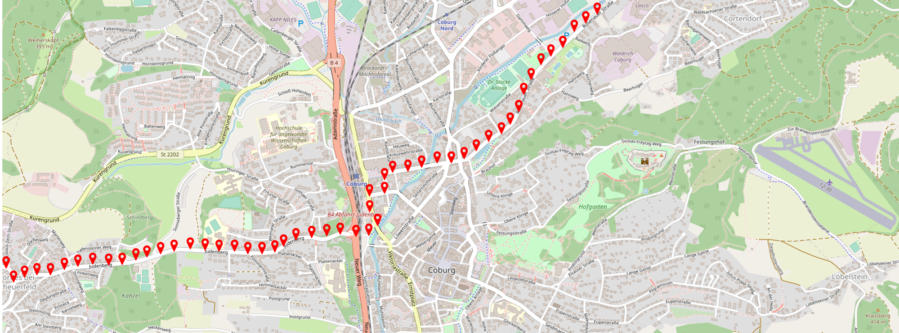
Bachelorseminar 06.07.2023
Lennart Köpper

Slide 2
Rückblick: Thema und Aufgaben

Slide 3
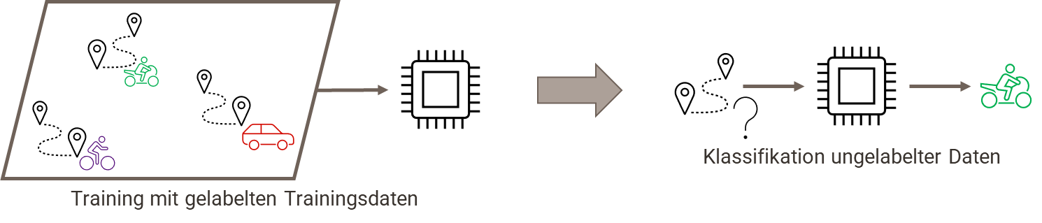
Rückblick: Das Thema
„Klassifikation von Verkehrsteilnehmern auf Basis realer Positionszeitreihen mit Verfahren des maschinellen Lernens“
Notes:
Ziel der Arbeit ist konkret: Die Untersuchung inwieweit sich maschinelle Lernverfahren dazu einsetzen lassen aus Positionssequenzen eine Fahrzeugklasse zu erkennen.
Dabei hatte ich beim letzten Mal schon von einigen Problemen und Aufgaben gesprochen…

Slide 4
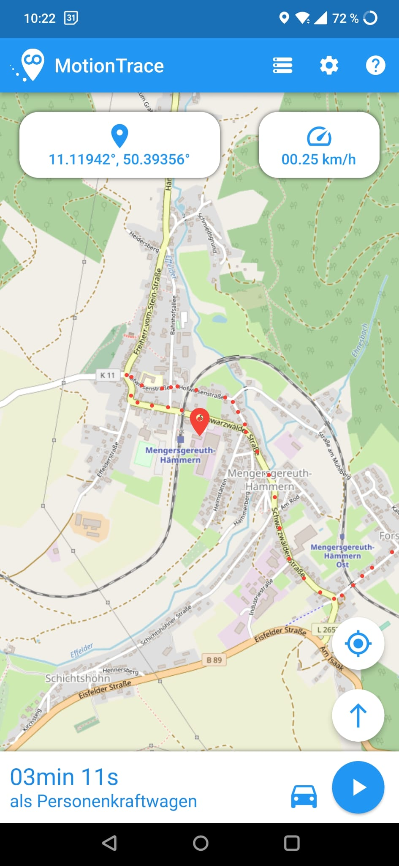
Rückblick: Datengewinnung
Problem: Es existiert noch kein geeigneter Datensatz.
Lösung: MotionTrace-App
Aufnahme und Labeling von GPS-Sequenzen beliebiger Länge
Aufnahmeintervall: eine Sekunde
Damaliger Stand:
ca. 9h durch vier Nutzer aufgenommen
Ziele:
Ausweitung der Datensammlung: Mehr Aufnahmen, mehr Nutzer und bessere Ausgeglichenheit

Slide 5
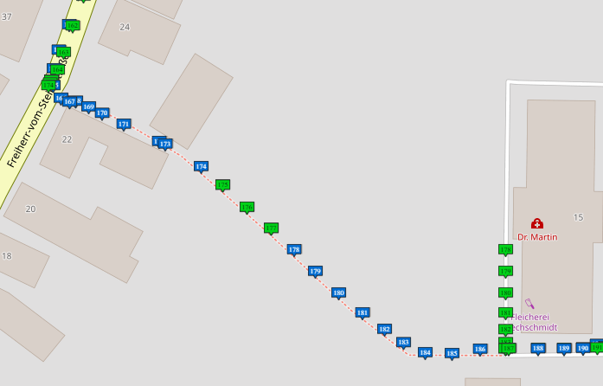
Rückblick: Datenvorverarbeitung
Frage: Wie können reale Positionsdaten, die Ungenauigkeiten und Rauschen aufweisen, so vorverarbeitet werden, dass sie sich gut für den Einsatz maschineller Lernverfahren eignen?
Damaliger Stand:
Erprobung verschiedener Möglichkeiten, um Abweichungen von der tatsächlichen Strecke zu beheben
Map-Matching ist vielversprechend, allerdings birgt es potenziell auch neue Probleme
Ziele:
Weitere (Optimierungs-) Versuche mit Map-Matching

Slide 6
Rückblick: Klassifikation
Frage: Welche Verfahren des maschinellen Lernens sind für die Klassifizierung von Verkehrsteilnehmern auf Basis von Bewegungsdaten geeignet?
Damaliger Stand:
Verschiedene geeignete Klassifikationsverfahren wurden identifiziert
Rekurrente Neuronale Netze laut Literatur vielversprechend
Ziele:
Erprobung und Umsetzbarkeitsprüfung verschiedener Klassifikatoren mit bereits gesammelten Daten

Slide 7
Aktueller Stand: Datengewinnung und -vorbereitung

Slide 8
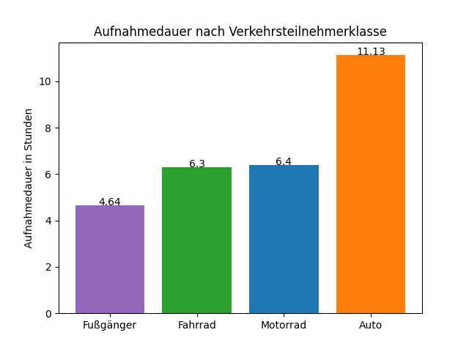
Datengewinnung
Datensammlung mit MotionTrace
Datengrundlage leider nicht ausgeglichener als zuvor
Gesammelte Aufnahmen umfassen inzwischen fast 30 Stunden → Verdreifachung der Datenmenge
Gute Repräsentation verschiedener Verkehrssituationen
Notes:
… in Bezug auf Nutzer und Klassenverhältnis nicht ausgeglichener als zuvor… Allerdings…

Slide 9
Datenvorbereitung
Erzeugung von Trainings- und Testdatensätzen
Die gesammelten Aufnahmen werden in gleichlange Sequenzen zerschnitten
Anschließend erfolgt eine stratifizierte Aufteilung und Mischung der Sequenzen in Trainings- (75%) und Testdaten (25%)
Erstellung mehrerer Datensätze:
Abtastperiode | Sequenzlänge | Umfang Trainingsdaten | Umfang Testdaten
1s | 1min / 60 Punkte | 1208 Sequenzen | 403 Sequenzen
1s | 2min / 120 Punkte | 573 Sequenzen | 191 Sequenzen
1s | 4min / 240 Punkte | 257 Sequenzen | 86 Sequenzen
2s | 1min / 30 Punkte | 1208 Sequenzen | 403 Sequenzen
…
Notes:
… in Bezug auf Nutzer und Klassenverhältnis nicht ausgeglichener als zuvor… Allerdings…

Slide 10
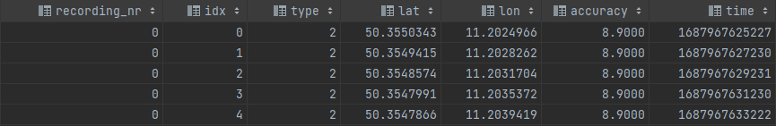
Datenvorbereitung
Erweiterung um berechnete Bewegungsinformationen
…
…
Notes:
… in Bezug auf Nutzer und Klassenverhältnis nicht ausgeglichener als zuvor… Allerdings…

Slide 11
Aktueller Stand: Map-Matching

Slide 12
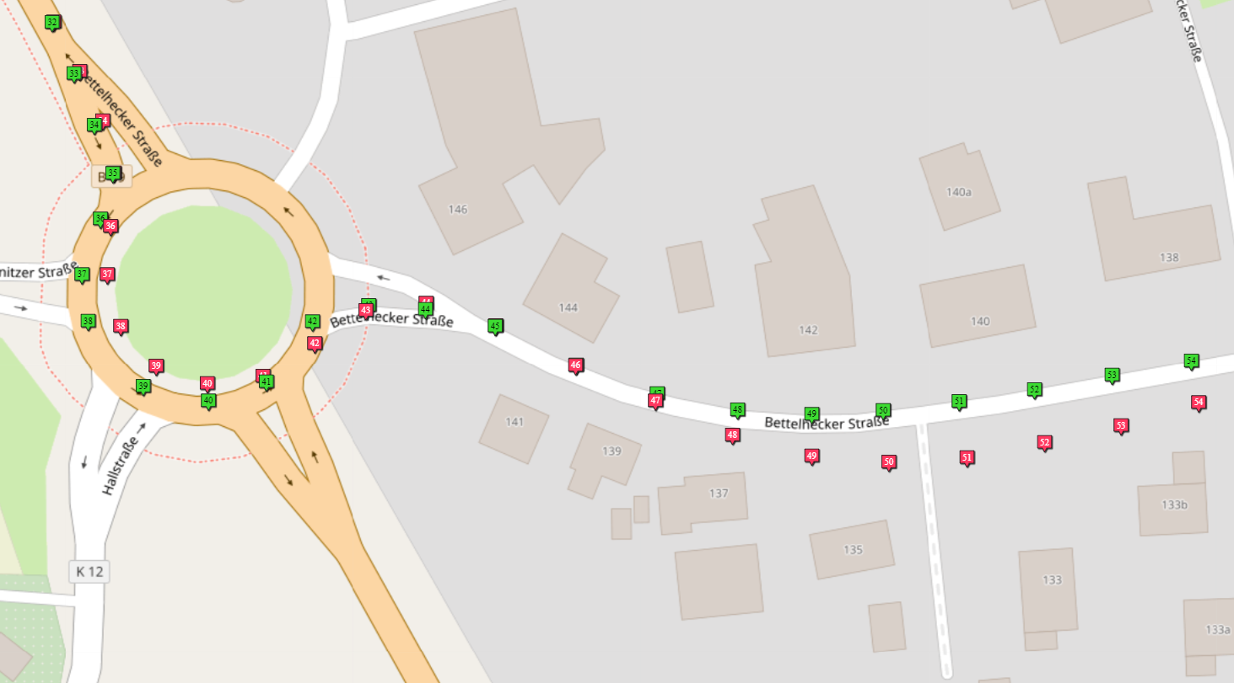
Map-Matching
= Abbildung der aufgenommenen Positionssequenzen auf ein digitales Straßen- und Wegenetz.
Nutzung der Map-Matching-Engine „Valhalla“
Map-Matching ist vollständig umgesetzt und hinsichtlich der Parameter optimiert
Führt zu guten Ergebnissen, insofern für eine Sequenz der korrekte Matching-Modus genutzt wird
Problem: Matching-Modus ist abhängig von Fahrzeugklasse…
„pedestrian“, „bicycle“ und „auto“ (für Straßenfahrzeuge)

Slide 13
Vorhersage des Matching-Modus
Training und Hyperparameteroptimierung verschiedener Modelle
Konsequenz: Sequenzen müssen also „vorklassifiziert“ werden, damit der richtige Matching-Modus gesetzt werden kann.
Hierfür wurden verschiedene Klassifikatoren trainiert und hinsichtlich ihrer Hyperparameter optimiert.
Eingabe: Zusammenfassung der Sequenzen mittels deskriptiver Merkmale
Geschwindigkeit → Mittelwert, Standardabweichung, 10%-Quantil und 90%-Quantil
Beschleunigung → Standardabweichung & 90%-Quantil
Verzögerung → Standardabweichung & 90%-Quantil
Winkelgeschw. → Standardabweichung & 90%-Quantil

Slide 14
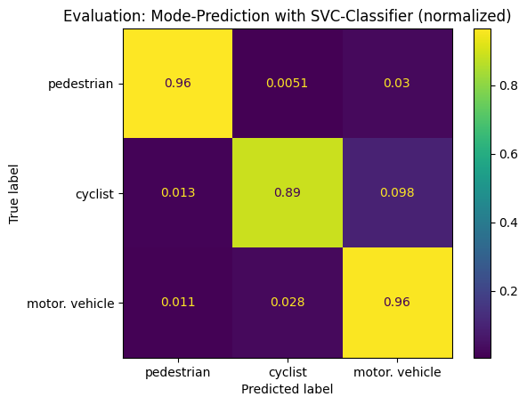
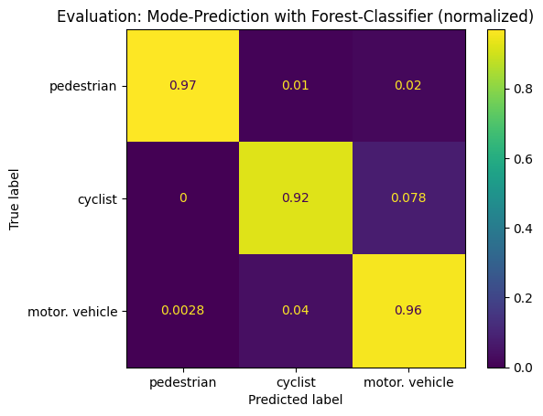
Vorhersage des Matching-Modus
Evaluierung optimierter Modelle für Abtastperiode = 1s
Support Vector Machine
→ 94,5% Genauigkeit
Random-Forest
→ 95,1% Genauigkeit

Slide 15
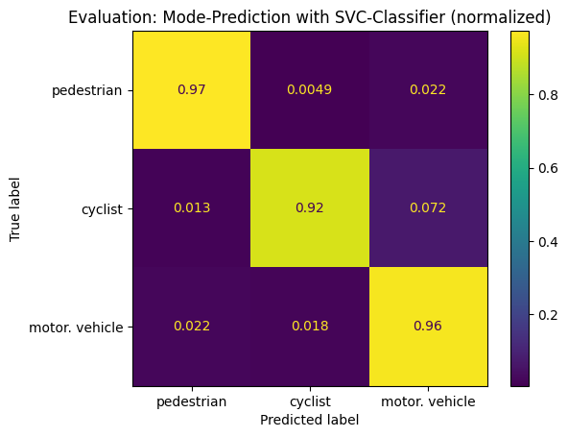
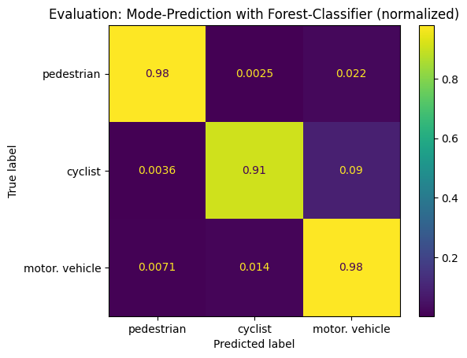
Vorhersage des Matching-Modus
Evaluierung optimierter Modelle für Abtastperiode = 2s
Support Vector Machine
→ 95,2% Genauigkeit
Random-Forest
→ 96,2% Genauigkeit

Slide 16
Aktueller Stand: Klassifikation

Slide 17
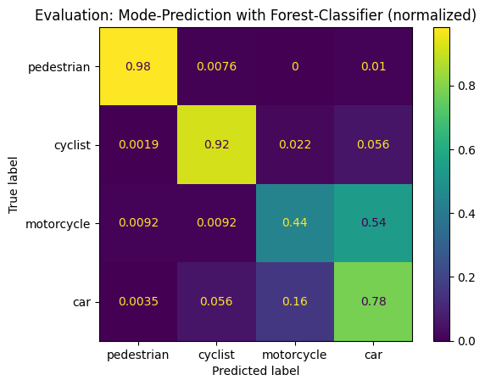
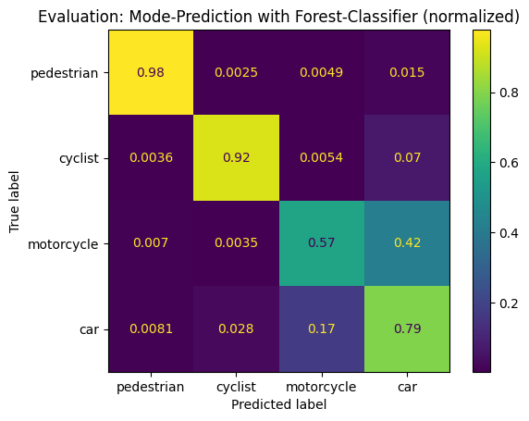
Vorhersage der Verkehrsteilnehmerklasse
Naiver Ansatz: optimierter Random-Forest für 4 Klassen
Periode = 1s
→ 76,8% Genauigkeit
Periode = 2s
→ 80.0% Genauigkeit
Notes:
Problem: Zusammenfassung der Daten auf deskriptive Merkmale führt potenziell zu starkem Informationsverlust. Damit ist eine gute Unterscheidung zwischen Motorrädern und Autos kaum möglich.

Slide 18
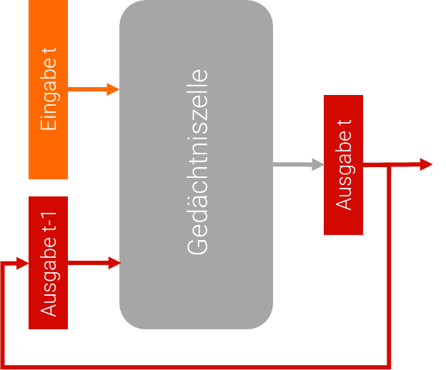
Vorhersage der Verkehrsteilnehmerklasse
Besserer Klassifikationsansatz: Rekurrente Neuronale Netzwerke
Großer Vorteil: RNNs sind in der Lage mit Sequenzen beliebiger Länge, statt mit einzelnen Eingaben fester Größe zu arbeiten
Sequenzen müssen somit nicht durch deskriptive Merkmale zusammengefasst werden
Anders als gewöhnliche Neuronale Netze (Feed-Forward-Netze) besitzen RNNs rückwärtsgerichtete Verbindungen oder „Gedächtniszellen“
Die Ausgabe im aktuellen Zeitschritt t ist damit nicht nur von der Eingabe zum Zeitpunkt t sondern auch von der Ausgabe der Zelle zum Zeitpunkt t-1 abhängig
Hierdurch können zeitlich codierte Muster in den Daten abgebildet werden

Slide 19
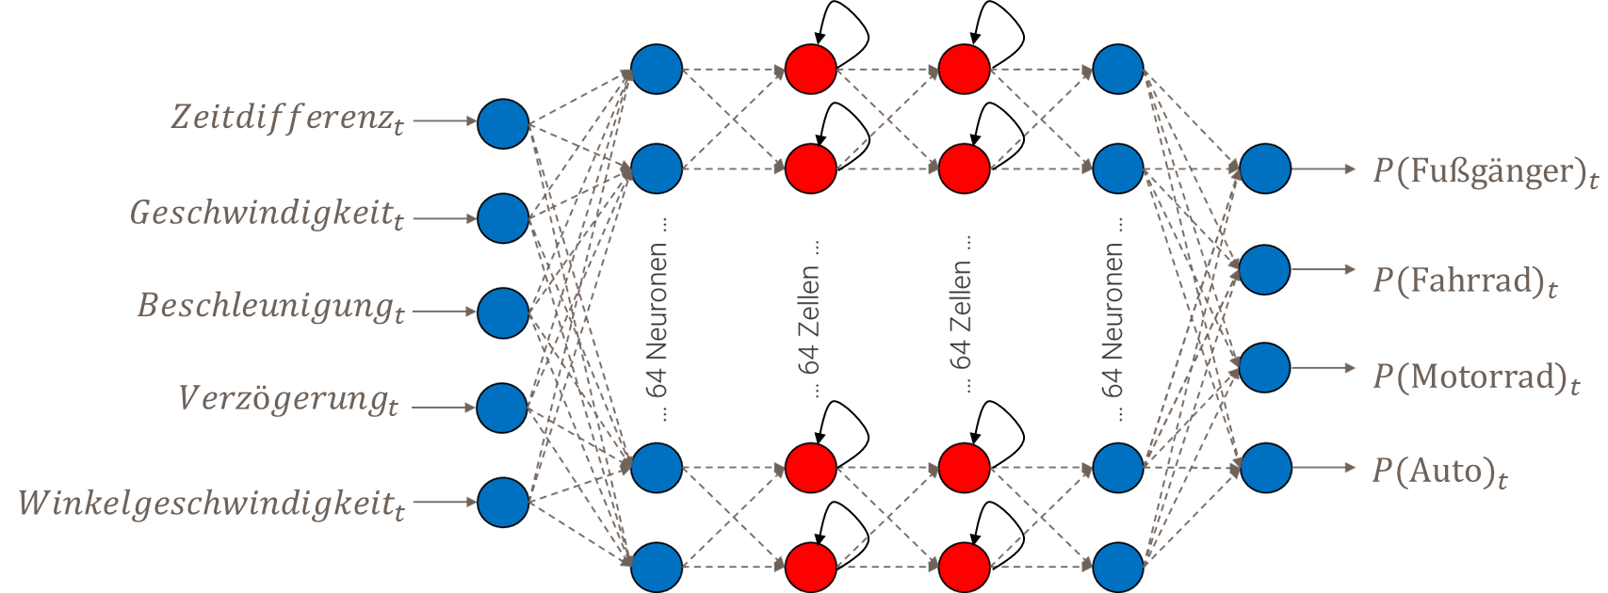
Vorhersage der Verkehrsteilnehmerklasse
Erprobung: Entwurf eines RNNs zur Verkehrsteilnehmerklassifikation

Slide 20
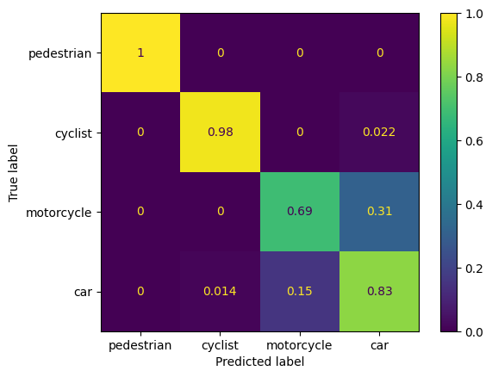
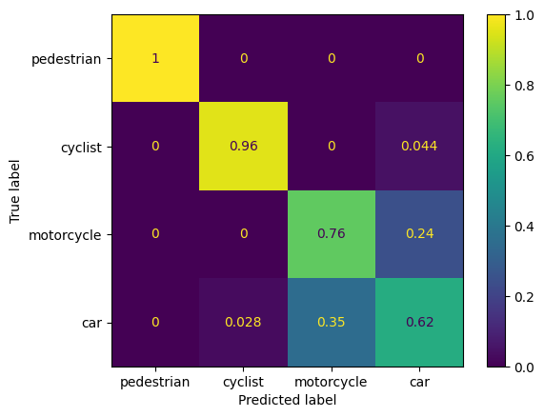
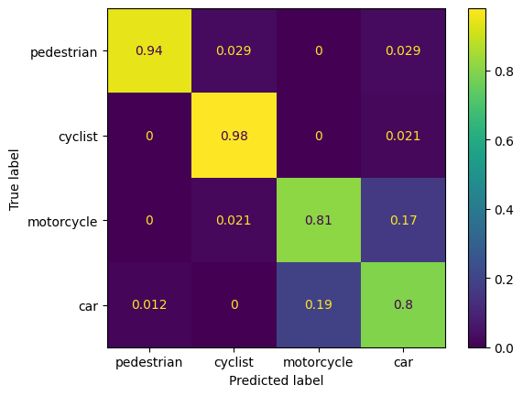
Vorhersage der Verkehrsteilnehmerklasse
Evaluierung des RNNs auf verschiedenen Datensätzen
Periode = 1s; Dauer = 2min
→ 84,9% Genauigkeit
Periode = 1s; Dauer = 2min; MM
→ 79,17% Genauigkeit
Periode = 2s; Dauer = 2min
→ 86,3% Genauigkeit

Slide 21
Nächste Ziele

Slide 22












auto
auto

Slide 23
Danke für eure Aufmerksamkeit!

